Slide 1
ΠΗΓΕΣ ΓΙΑ ΤΟ 1821
ΠΙΝΑΚΕΣ - σημαιεσ

Slide 2
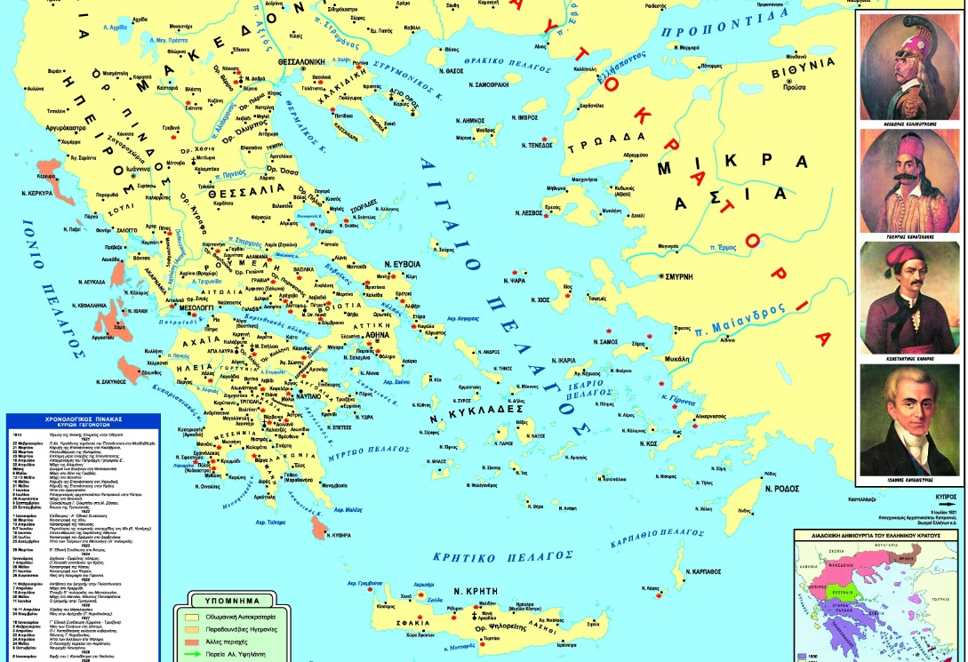
Η περιοχή του Αιγαίου το 1821

Slide 3
ΠΙΝΑΚΕΣ

Slide 4
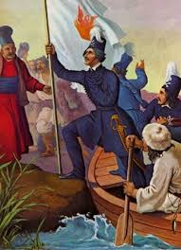
Πέτερ φον Ες (1792-1871), Ο Αλέξανδρος Υψηλάντης διαβαίνει τον Προύθο

Slide 5
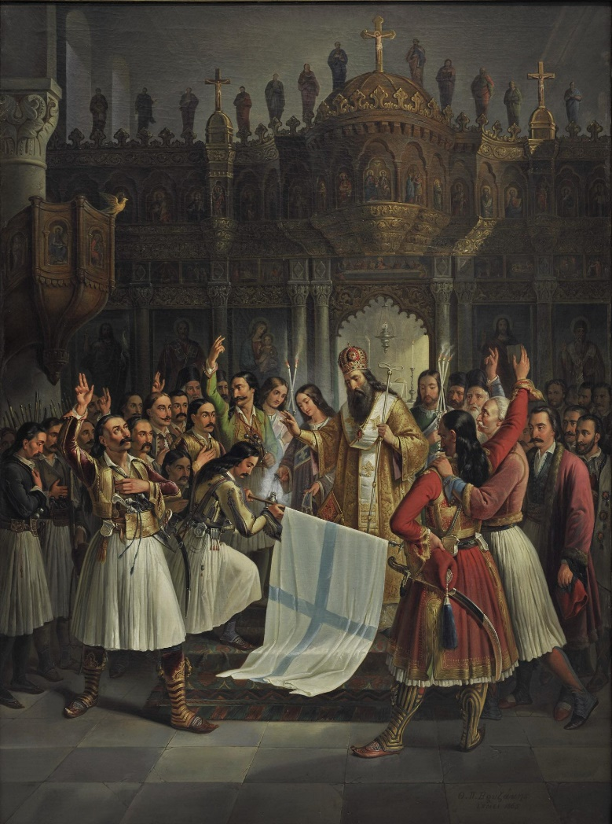
Θ. Βρυζάκης (1814-1878), Ο Παλαιών Πατρών Γερμανός ευλογεί τη σημαία της επανάστασης (1865)

Slide 6
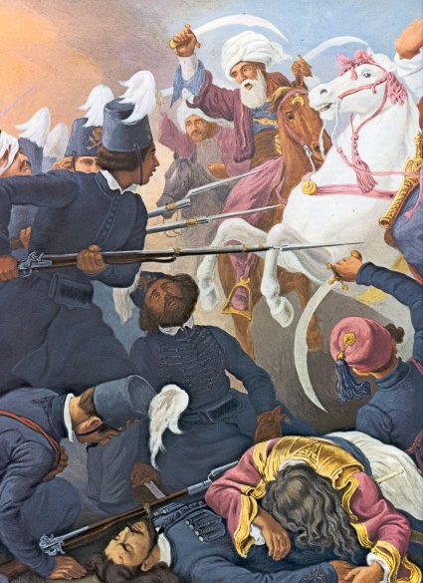
Πέτερ φον Ες (1792-1871), Το ηρωικό τέλος του Ιερού Λόχου στο Δραγατσάνι

Slide 7
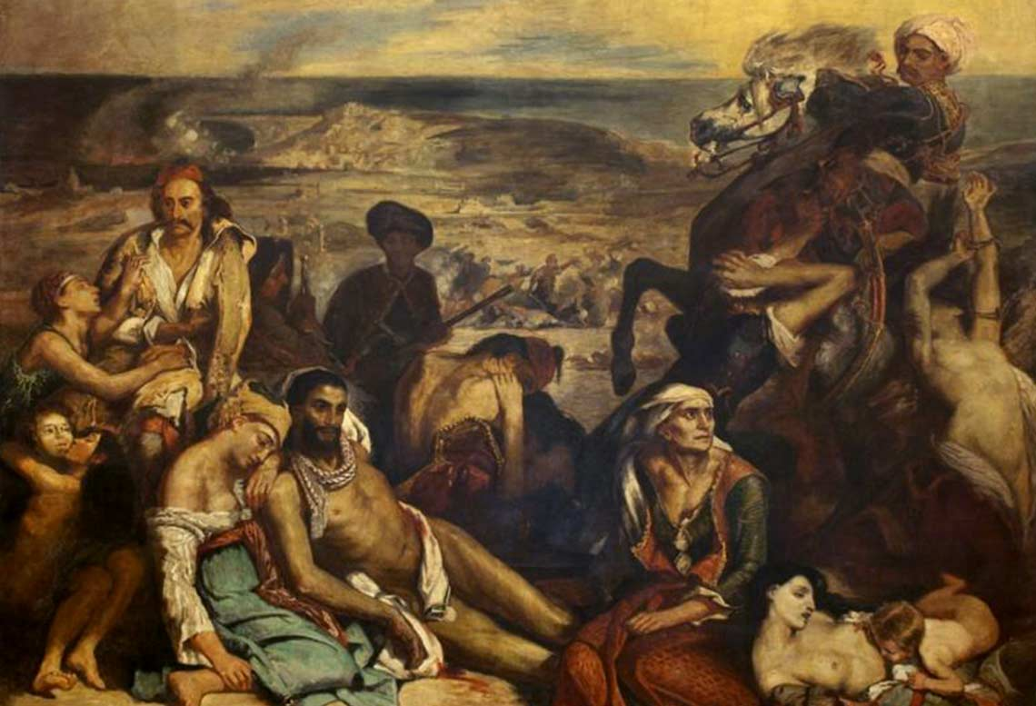
Ευγένιος Ντελακρουά (1798-1863), Σκηνές από τις σφαγές της Χίου (1824)

Slide 8
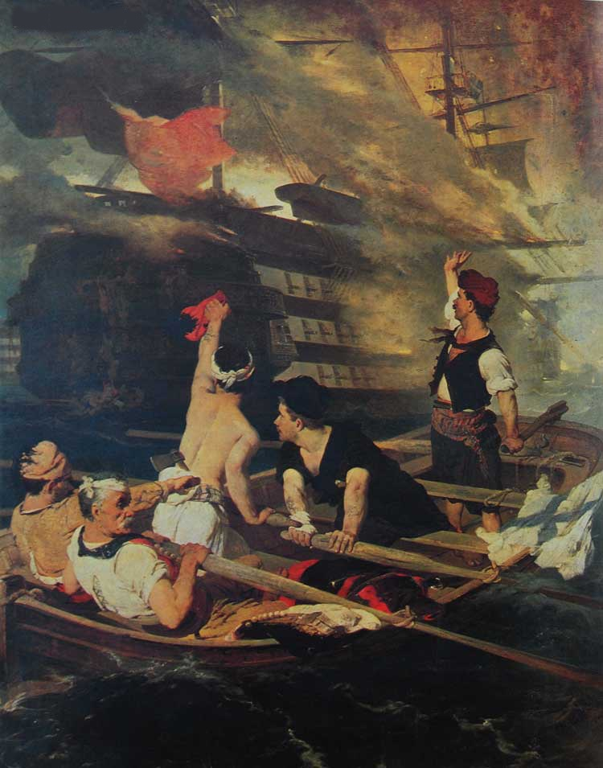
Νικηφόρος Λύτρας (1832-1904), Η ανατίναξη της τουρκικής ναυαρχίδας στη Χίο από τον Κ. Κανάρη και άνδρες του (1866-70)

Slide 9
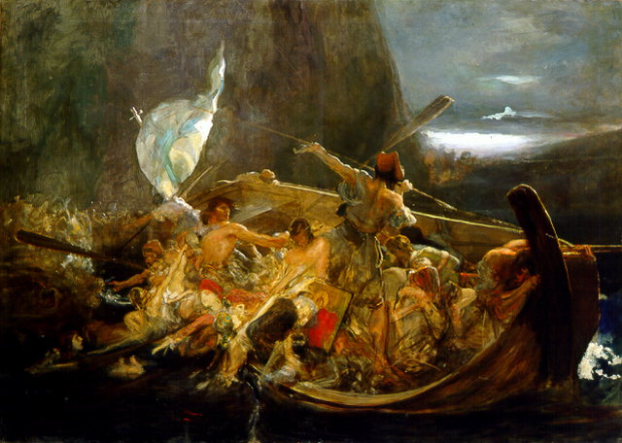
Νικολ. Γύζης (1842-1901), Μετά την καταστροφή των Ψαρών (1898)

Slide 10
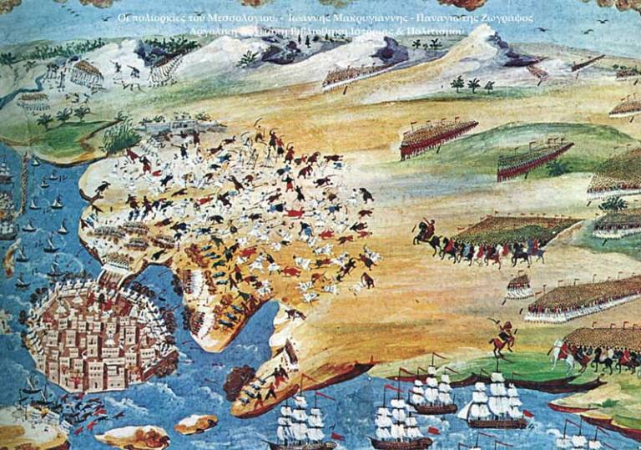
Παναγιώτης Ζωγράφος (1800 -…), Η πολιορκία του Μεσολογγίου

Slide 11
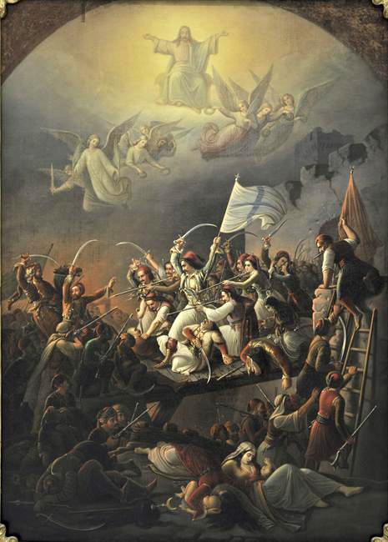
Θεοδ. Βρυζάκης (1814-1878), Η έξοδος του Μεσολογγίου (1853)

Slide 12
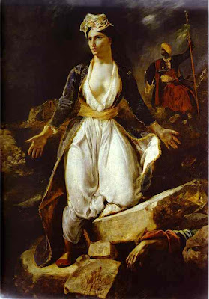
Ευγένιος Ντελακρουά (1798-1863), Η Ελλάδα στα ερείπια του Μεσολογγίου (1827)

Slide 13
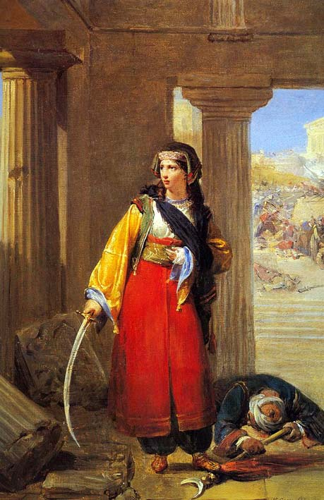
Νικολά–Λουί-Φρανσουά Γκος (1787-1878), Η μάχη της Ακρόπολης (1827)

Slide 14
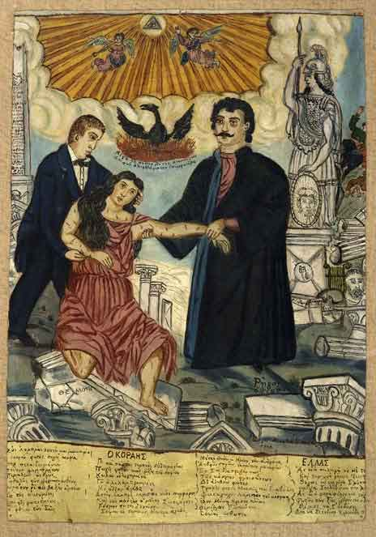
Θεόφιλος (Κεφαλάς-Χατζημιχαήλ) (περ. 1870-1934), Ο Ρήγας Βελεστινλής και ο Αδαμάντιος Κοραής υποβαστάζουν την Ελλάδα (19^{ος} αι.)

Slide 15
Τι εξετάζουμε όταν κρίνουμε έναν πίνακα ως ιστορική πηγή:
Ποιος είναι ο καλλιτέχνης - πότε δημιουργήθηκε ο πίνακας
Ποιο ιστ. γεγονός απεικονίζει και πότε συνέβη αυτό; Το απεικονίζει όπως το ξέρουμε από την Ιστορία ή όχι;
Ποιος φαίνεται να είναι ο στόχος του καλλιτέχνη; «Με ποιου το μέρος» είναι ο καλλιτέχνης;
Ποια πρόσωπα (γνωστά ή άγνωστα) απεικονίζονται και τι κάνουν;
Στοιχεία της τεχνικής του καλλιτέχνη: επίπεδα στα οποία χωρίζεται ο πίνακας (πάνω μέρος–μέση-κάτω), φωτισμός (φως-σκιά-σκοτάδι), χρώματα (μουντά-φωτεινά, χαρούμενα-μελαγχολικά), πρώτο πλάνο (κοντινό στον θεατή) και φόντο, κεντρικές και περιφερειακές μορφές, κίνηση μορφών
Ιδέες που θέλει να προβάλλει ο καλλιτέχνης – Συμβολισμοί στον πίνακα
Τι συναισθήματα και σκέψεις δημιουργεί στον θεατή (σε μας) ο πίνακας. Αρέσει ή όχι και γιατί;

Slide 16
ΣΗΜΑΙΕΣ

Slide 17
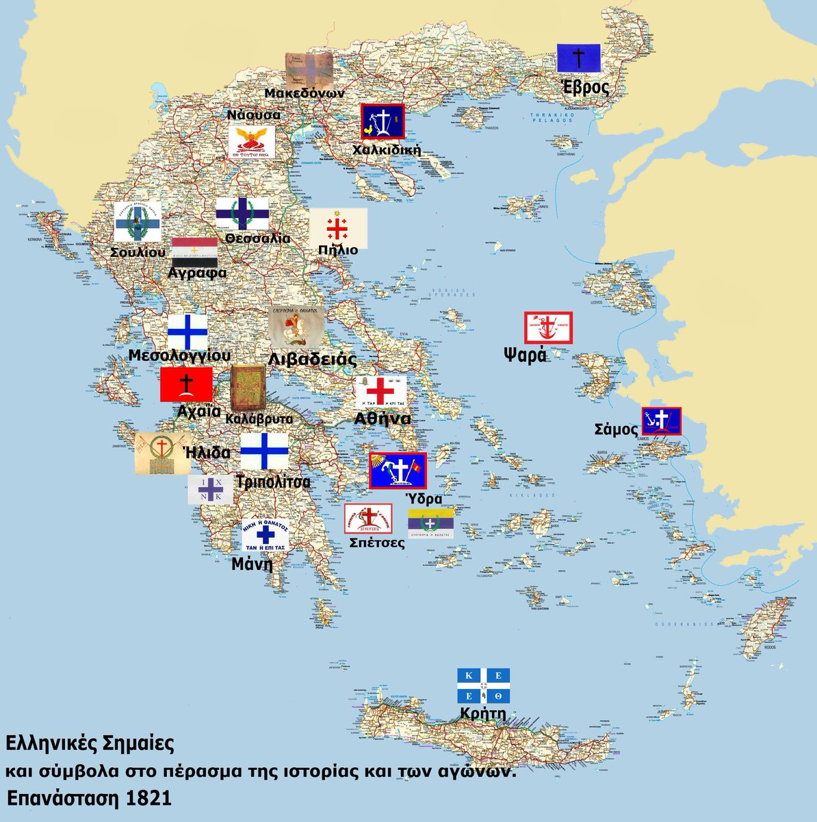
Σημαίες που χρησιμοποιήθηκαν από τους Έλληνες σε διάφορες επαναστατημένες περιοχές

Slide 18


Σημαία Ρήγα – σημαία Ανδρέα Λόντου

Slide 19

Σημαία Αλέξανδρου και Δημήτριου Υψηλάντη

Slide 20

Σημαία Κολοκοτρωναίων

Slide 21


Σημαία Ύδρας – σημαία Ψαρών

